Slide 1
Внеклассное занятие.
Праздник, посвященный
К.И. Чуковскому»
Учитель начальных классов Смирнова Р.В.
МБОУ СОШ №6 города Торжка Тверской области

Slide 2
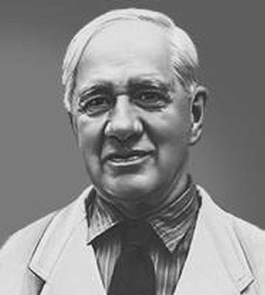
Корней Иванович Чуковский
Высокий рост, длинные руки с большими кистями, крупные черты лица, большой любопытный нос, щеточка усов, непослушная прядь волос, свисающая на лоб, смеющиеся светлые глаза и удивительно легкая походка.

Slide 3
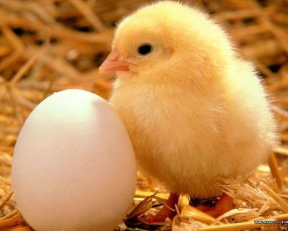
Конкурс загадок
Был белый дом,
Чудесный дом,
И что-то застучало в нём.
И он разбился, и оттуда
Живое выбежало чудо —
Такое тёплое, такое пушистое и золотое.

Slide 4
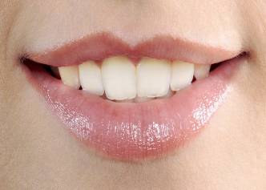
Красные двери
В пещере моей,
Белые звери
Сидят
У дверей.
И мясо и хлеб — всю добычу мою
Я с радостью белым зверям отдаю!

Slide 5
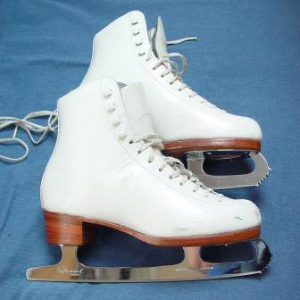
Два коня у меня,
Два коня.
По воде они возят меня.
А вода
Тверда,
Словно каменная!

Slide 6
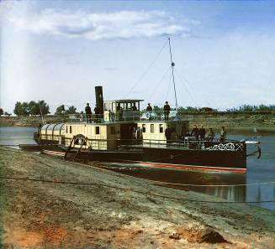
Паровоз без колёс!
Вот так чудо – паровоз!
Не с ума ли он сошёл –
Прямо по морю пошёл.

Slide 7

Мудрец в нём видел мудреца
Глупец - глупца,
Баран – барана,
Овцу в нём видела овца,
И обезьяну – обезьяна.
Но вот подвели к нему
Федю Баратова,
И Федя неряху
Увидел лохматого.

Slide 8

Ах, не трогайте меня:
Обожгу и без огня!

Slide 9

«Надо, надо умываться
По утрам и вечерам.
А нечистым трубочистам
Стыд и срам!
Стыд и срам!»

Slide 10
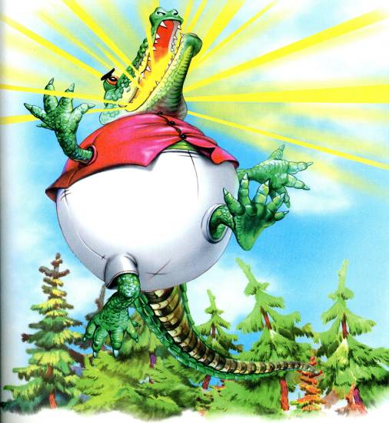

Slide 11
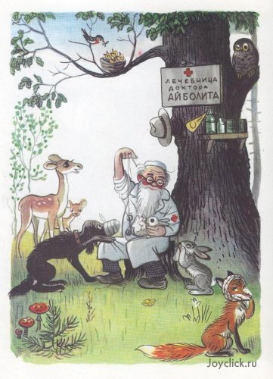

Slide 12



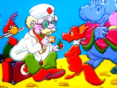
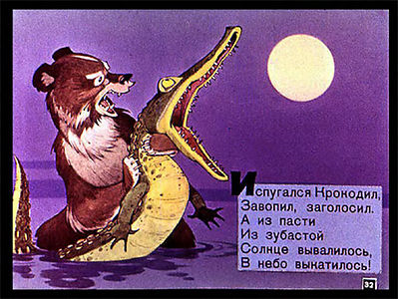

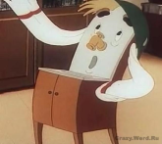
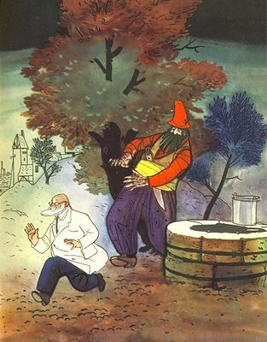
Расшифруйте имена сказочных героев
БРМЛЙ | ЦКТХ
МЙДДР | ФДР
ЙБЛТ | ТРКНЩ
КРКДЛ | КРКЛ

Slide 13
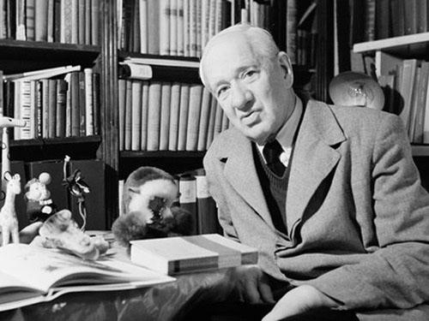
«Талант у Чуковского
неиссякаемый, умный, блистательный, веселый, праздничный. С таким писателем не расставайтесь всю жизнь».

